Slide 1

TOÁN 8
Tập 2
Tuần 19
Bài 1: Định lí Thalès trong tam giác
Tiết 1

Slide 2


Slide 3

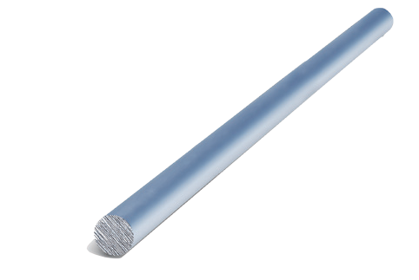

Bác Dư muốn cắt một thanh sắt (Hình 1) thành năm phần bằng nhau như bác lại không có thước để đo.
Bác Dư có thể thực hiện điều đó bằng cách nào?
Hình 1

Slide 4


Ấn để đến trang sách

Slide 5

NỘI DUNG BÀI HỌC
I
Đoạn thẳng tỉ lệ
II
Định lí Thalès trong tam giác

Slide 6
I
ĐOẠN THẲNG TỈ LỆ

Slide 7


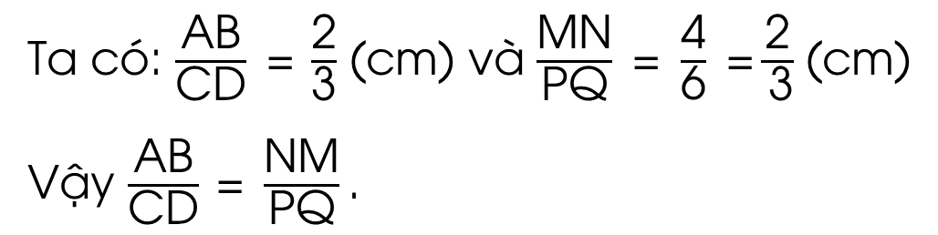
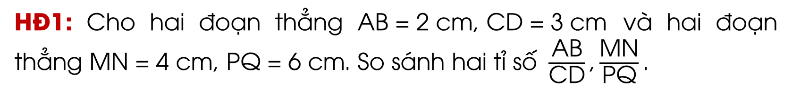
HĐ1: Cho hai đoạn thẳng $\text{AB} \text{=} \text{2 }\text{cm}\text{, }\text{CD} \text{=} \text{3 }\text{cm}$ và hai đoạn thẳng $\text{MN} \text{=} \text{4 }\text{cm}\text{, }\text{PQ} \text{=} \text{6 }\text{cm}$. So sánh hai tỉ số $\frac{\text{AB}}{\text{CD}}\text{,}\frac{\text{MN}}{\text{PQ}}\text{.}$
Giải
Ta có: $\frac{\text{AB}}{\text{CD}} \text{=} \frac{\text{2}}{\text{3}}$ (cm) và $\frac{\text{MN}}{\text{PQ}} \text{=} \frac{\text{4}}{\text{6}} \text{=}\frac{\text{2}}{ \text{3}}$ (cm)
Vậy $\frac{\text{AB}}{\text{CD}} \text{=} \frac{\text{NM}}{\text{PQ}}\text{.}$

Slide 8


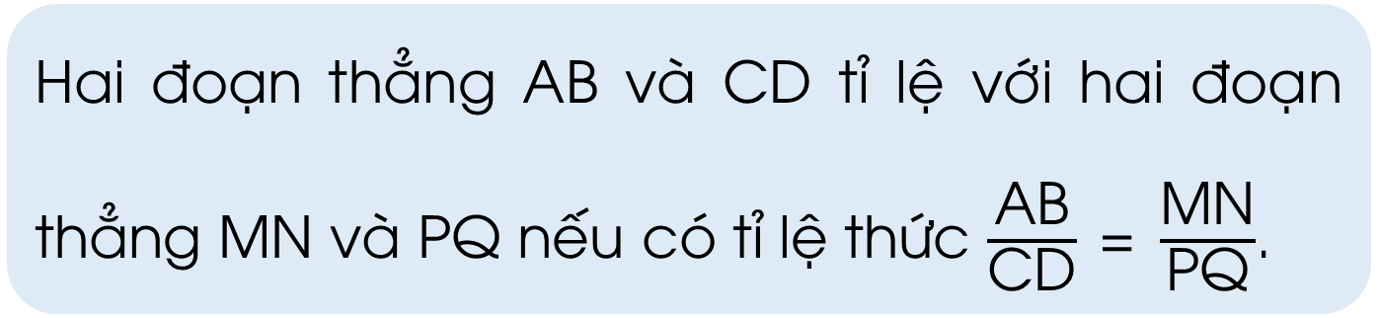
KẾT LUẬN
Hai đoạn thẳng AB và CD tỉ lệ với hai đoạn thẳng MN và PQ nếu có tỉ lệ thức $\frac{\text{AB}}{\text{CD}} \text{=} \frac{\text{MN}}{\text{PQ}}$.

Slide 9
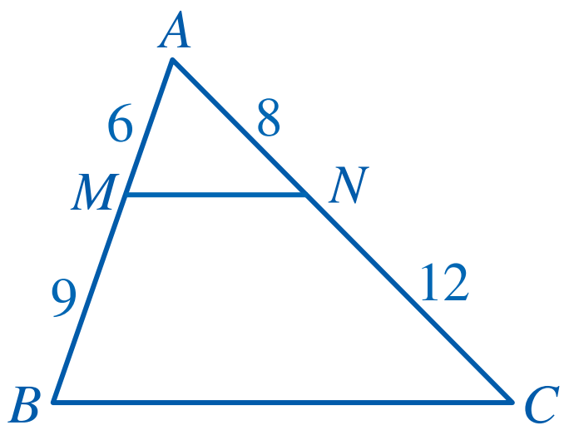


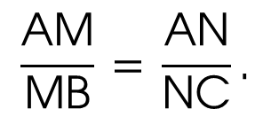
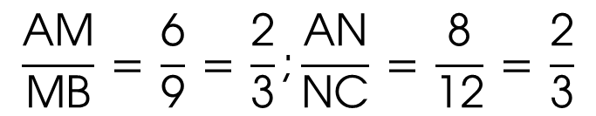
Ví dụ 1: Trong Hình 2, hai đoạn thẳng $\text{AM}$ và $\text{MB}$ có tỉ lệ với hai đoạn thẳng $\text{AN}$ và $\text{NC}$ hay không? Vì sao?
Giải
Ta có:
$$\frac{\text{A}\text{M}}{\text{MB}} \text{=} \frac{\text{6}}{\text{9}} \text{=} \frac{\text{2}}{\text{3}}\text{;}\frac{\text{A}\text{N}}{\text{NC}} \text{=} \frac{\text{8}}{\text{12}} \text{=} \frac{\text{2}}{\text{3}}$$
Suy ra
$$\frac{\text{A}\text{M}}{\text{MB}} \text{=} \frac{\text{A}\text{N}}{\text{NC}}\text{.}$$
Vậy hai đoạn thẳng $\text{AM}$ và $\text{MB}$ tỉ lệ với hai đoạn thẳng $\text{AN}$ và $\text{NC}\text{.}$
Hình 2

Slide 10
II
ĐỊNH LÍ THALÈS TRONG TAM GIÁC

Slide 11
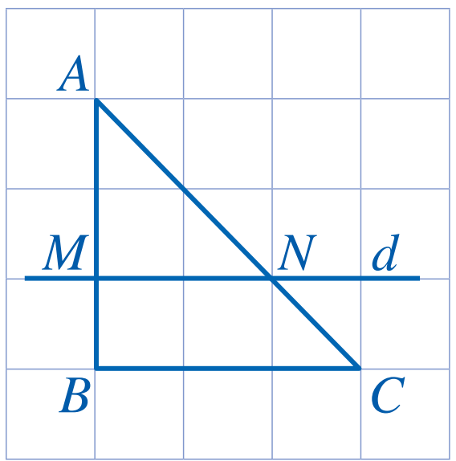
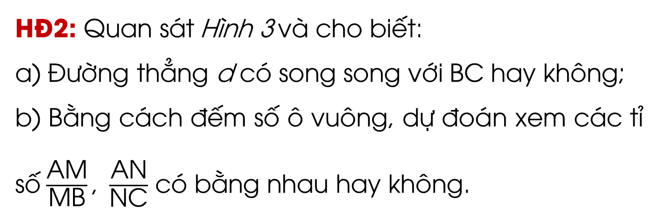
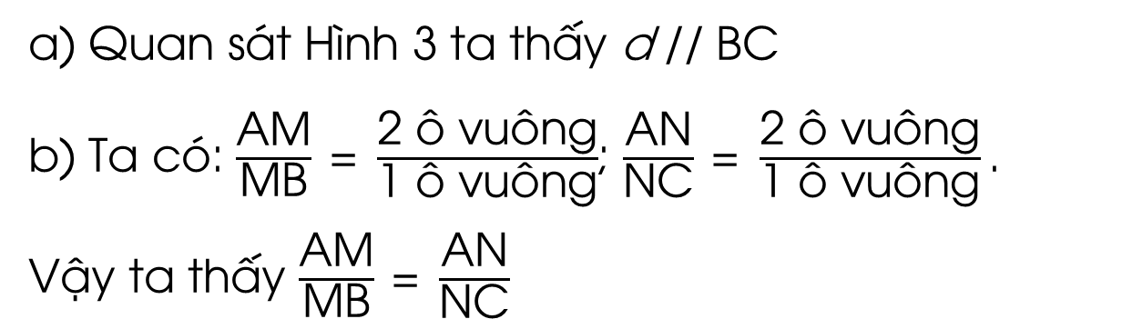
HĐ2: Quan sát Hình 3 và cho biết:
a) Đường thẳng d có song song với BC hay không;
b) Bằng cách đếm số ô vuông, dự đoán xem các tỉ số $\frac{\text{AM}}{\text{MB}}\text{, }\frac{\text{AN}}{\text{NC}}$ có bằng nhau hay không.
Giải
a) Quan sát Hình 3 ta thấy d // BC
b) Ta có: $\frac{\text{AM}}{\text{MB}} \text{=} \frac{\text{2 ô }\text{vu}\text{ô}\text{ng}}{\text{1 ô }\text{vu}\text{ô}\text{ng}}$; $\frac{\text{AN}}{\text{NC}} \text{=} \frac{\text{2 ô }\text{vu}\text{ô}\text{ng}}{\text{1 ô }\text{vu}\text{ô}\text{ng}}\text{.}$
Vậy ta thấy $\frac{\text{AM}}{\text{MB}} \text{=} \frac{\text{AN}}{\text{NC}}$
Hình 3

Slide 12
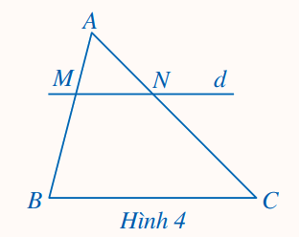
Cho ∆ABC, có d //BC, d ∩ AB = M, d ∩ AC = N
Đường thẳng d định ra trên cạnh AB hai đoạn AM, MB và định ra trên cạnh AC hai đoạn thẳng tương ứng là AN, NC.
Định lí Thalès
Nếu một đường thẳng song song với một cạnh của tam giác và cắt hai cạnh còn lại thì nó định ra trên hai cạnh đó những đoạn thẳng tương ứng tỉ lệ.

Slide 13
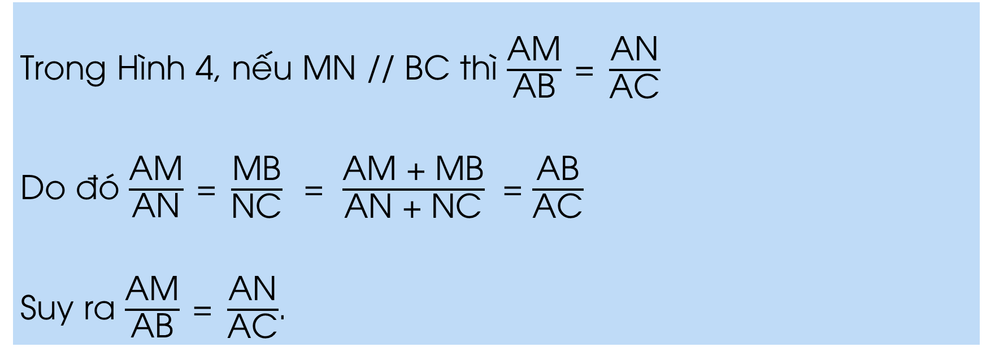
Nhận xét
Trong Hình 4, nếu MN // BC thì $\frac{\text{AM}}{\text{A}\text{B}} \text{=} \frac{\text{AN}}{\text{A}\text{C}}$
Do đó $\frac{\text{AM}}{\text{AN}} \text{=} \frac{\text{MB}}{\text{NC}}$ = $\frac{\text{AM}\text{ + }\text{MB}}{\text{AN}\text{ + }\text{NC}}$ = $\frac{\text{A}\text{B}}{\text{AC}}$
Suy ra $\frac{\text{AM}}{\text{A}\text{B}} \text{=} \frac{\text{AN}}{\text{A}\text{C}}$.

Slide 14
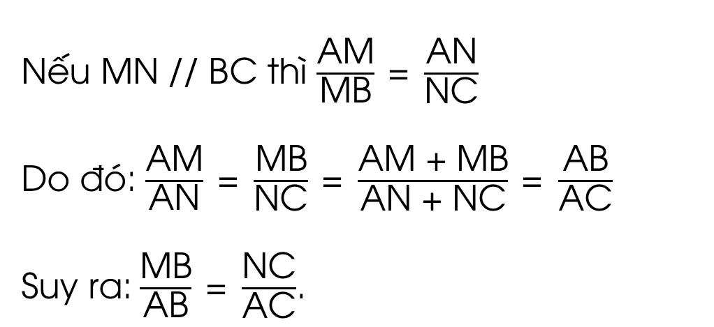
Luyện tập 1
Trong Hình 4, chứng tỏ rằng nếu MN // BC thì $\frac{\text{MB}}{\text{AB}} \text{=} \frac{\text{NC}}{\text{AC}}.$
Giải
Nếu MN // BC thì $\frac{\text{AM}}{\text{M}\text{B}} \text{=} \frac{\text{AN}}{\text{N}\text{C}}$
Do đó: $\frac{\text{AM}}{\text{AN}} \text{=} \frac{\text{MB}}{\text{N}\text{C}} \text{=} \frac{\text{AM}\text{ + }\text{MB}}{\text{AN}\text{ + }\text{NC}} \text{=} \frac{\text{A}\text{B}}{\text{A}\text{C}}$
Suy ra:$\frac{\text{MB}}{\text{AB}} \text{=} \frac{\text{NC}}{\text{AC}}$.

Slide 15
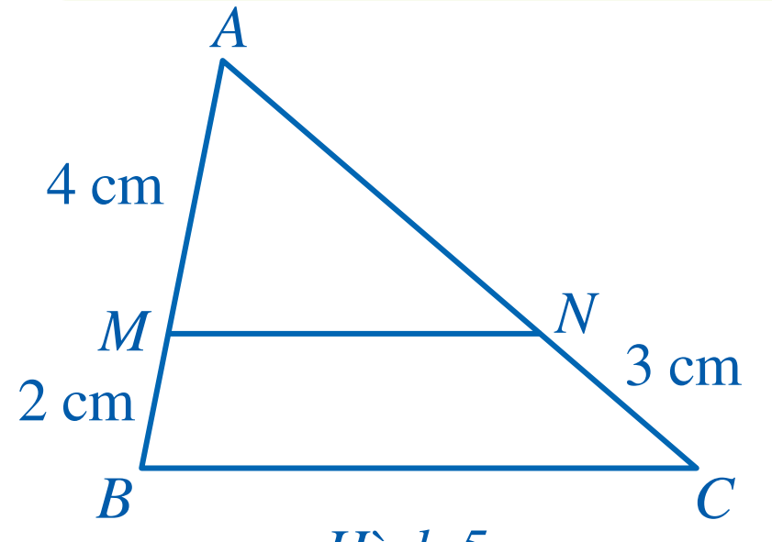
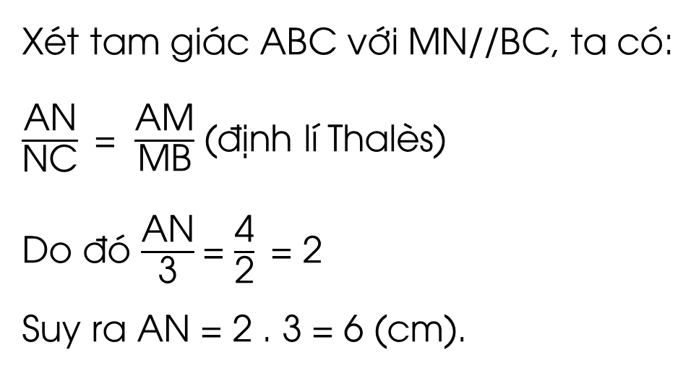
Ví dụ 2: Trong Hình 5, cho biết MN//BC, AM = 4 cm, MB = 2 cm, NC = 3 CM. Tính độ dài đoạn thẳng AN.
Giải
Xét tam giác ABC với MN//BC, ta có:
$\frac{\text{AN}}{\text{NC}}$ = $\frac{\text{AM}}{\text{MB}}$ (định lí Thalès)
Do đó $\frac{\text{AN}}{\text{3}}$= $\frac{\text{4}}{\text{2}}$= 2
Suy ra AN = 2 . 3 = 6 (cm).
Hình 5

Slide 16
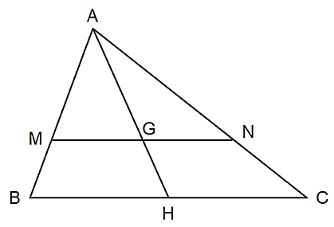
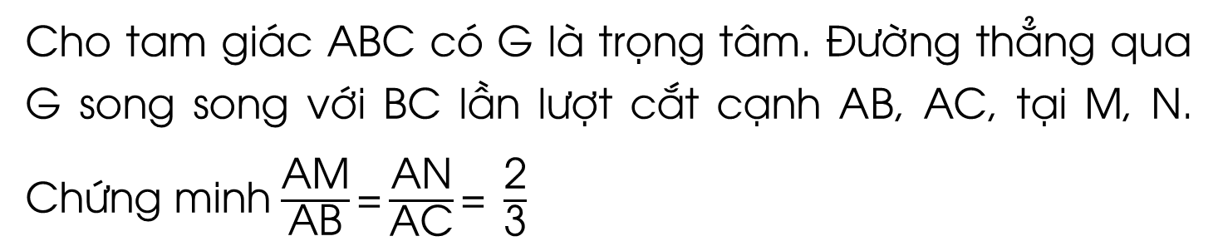
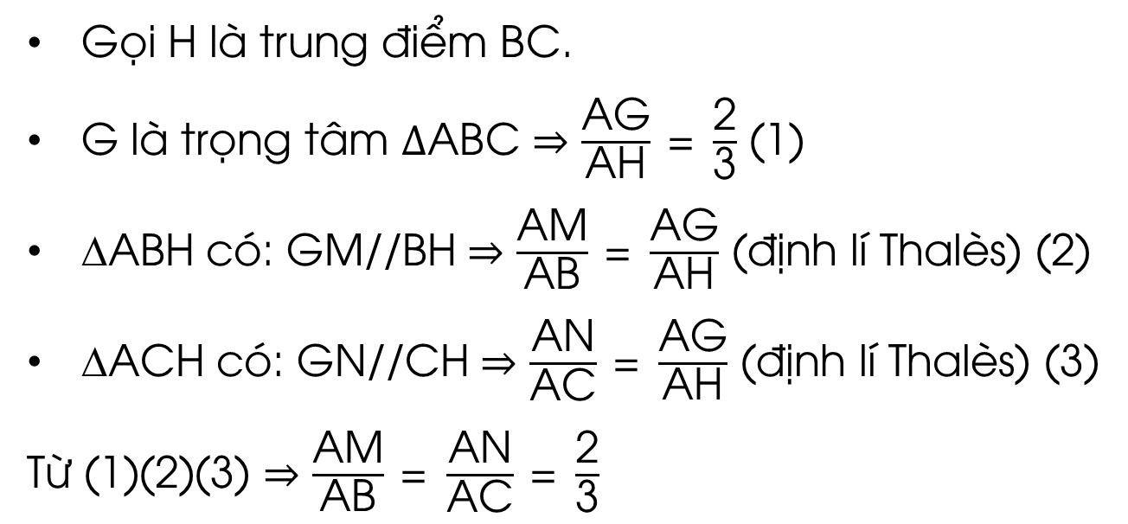
Cho tam giác ABC có G là trọng tâm. Đường thẳng qua G song song với BC lần lượt cắt cạnh AB, AC, tại M, N. Chứng minh $\frac{\text{AM}}{\text{AB}}\text{=}\frac{\text{AN}}{\text{AC}}\text{= }\frac{\text{2}}{\text{3}}$
Luyện tập 2
Gọi H là trung điểm BC.
G là trọng tâm $∆$ABC $⇒\frac{\text{AG}}{\text{AH}} \text{=} \frac{\text{2}}{\text{3}}$ (1)
$\text{∆}\text{ABH}$ có: $\text{GM}\text{//}\text{BH}$ $\text{⇒}$ $\frac{\text{AM}}{\text{AB}} \text{=} \frac{\text{AG}}{\text{AH}}$ (định lí Thalès) (2)
$\text{∆}\text{ACH}$ có: $\text{GN}\text{//}\text{CH}$ $\text{⇒}$ $\frac{\text{AN}}{\text{AC}} \text{=} \frac{\text{AG}}{\text{AH}}$ (định lí Thalès) (3)
Từ (1)(2)(3) $\text{⇒}$ $\frac{\text{AM}}{\text{AB}} \text{=} \frac{\text{AN}}{\text{AC}} \text{=} \frac{\text{2}}{\text{3}}$
Giải

Slide 17
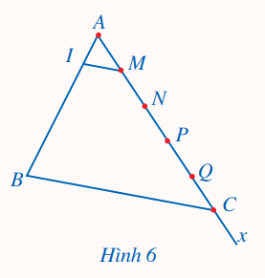
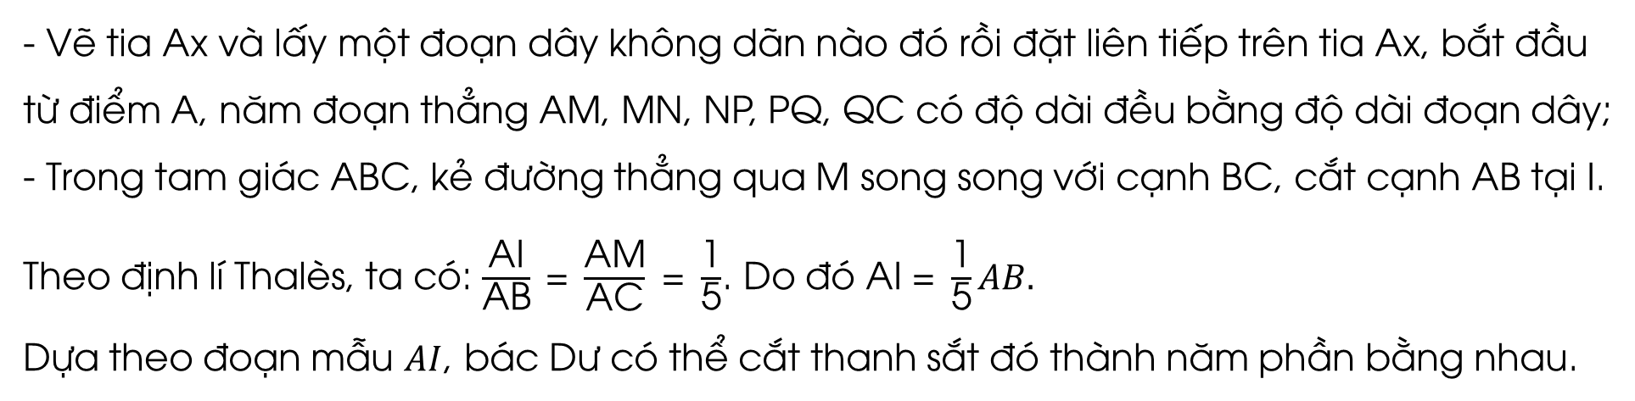
Ví dụ 3: Giải bài toán nêu trong phần mở đầu.
Giải
Bác Dư có thể làm như sau:
- Đặt thanh sắt trên mặt phẳng sân và coi thanh sắt như đoạn thẳng AB;
- Vẽ tia Ax và lấy một đoạn dây không dãn nào đó rồi đặt liên tiếp trên tia Ax, bắt đầu từ điểm A, năm đoạn thẳng AM, MN, NP, PQ, QC có độ dài đều bằng độ dài đoạn dây;
- Trong tam giác ABC, kẻ đường thẳng qua M song song với cạnh BC, cắt cạnh AB tại I.
Theo định lí Thalès, ta có: $\frac{\text{AI}}{\text{AB}} \text{=} \frac{\text{AM}}{\text{AC}} \text{=} \frac{\text{1}}{\text{5}}$. Do đó $\text{AI} \text{=} \frac{\text{1}}{\text{5}}AB.$
Dựa theo đoạn mẫu $AI$, bác Dư có thể cắt thanh sắt đó thành năm phần bằng nhau.

Slide 18

Ấn để đến trang sách

Slide 19

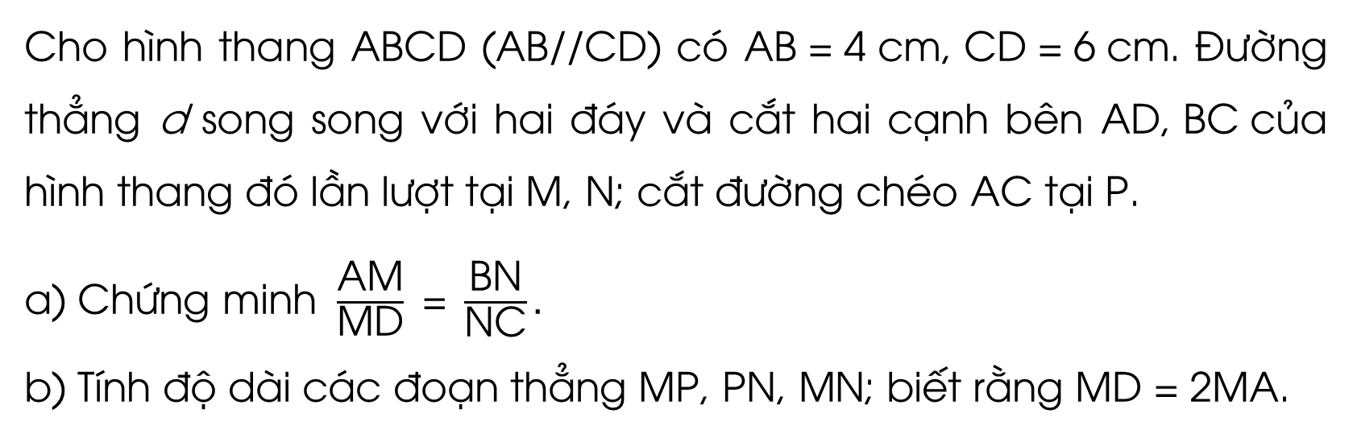
Bài 2 (SGK – tr.57)
Cho hình thang ABCD (AB//CD) có $\text{AB} \text{=} \text{4 }\text{cm}\text{, }\text{CD} \text{=} \text{6 }\text{cm}$. Đường thẳng $\text{d}$ song song với hai đáy và cắt hai cạnh bên $\text{AD}\text{, }\text{BC}$của hình thang đó lần lượt tại $\text{M}\text{, }\text{N}$; cắt đường chéo $\text{AC}$ tại $\text{P}$.
a) Chứng minh $\frac{\text{AM}}{\text{MD}} \text{=} \frac{\text{BN}}{\text{NC}}.$
b) Tính độ dài các đoạn thẳng $\text{MP}\text{, }\text{PN}\text{, }\text{MN}$; biết rằng $\text{MD} \text{= 2}\text{MA}\text{.}$

Slide 20
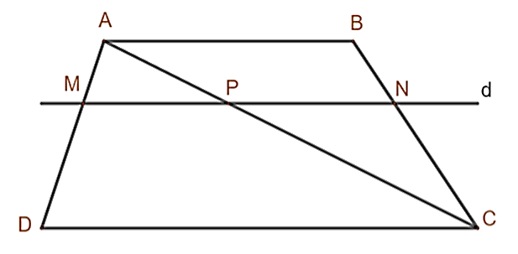
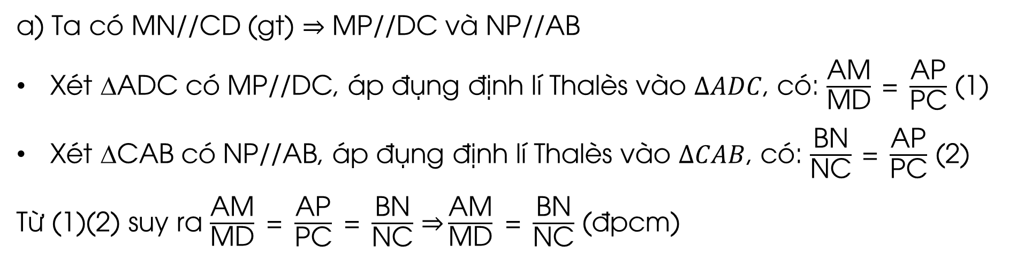
Giải
a) Ta có $\text{MN}\text{//}\text{CD}$ (gt) $\text{⇒}$ $\text{MP}\text{//}\text{DC}$ và $\text{NP}\text{//}\text{AB}$
Xét $\text{∆}\text{ADC}$ có $\text{MP}\text{//}\text{DC}$, áp đụng định lí Thalès vào $∆ADC$, có: $\frac{\text{AM}}{\text{MD}} \text{=} \frac{\text{AP}}{\text{PC}}$ (1)
Xét $\text{∆}\text{CAB}$ có $\text{NP}\text{//}\text{AB}$, áp đụng định lí Thalès vào $∆CAB$, có: $\frac{\text{BN}}{\text{NC}} \text{=} \frac{\text{AP}}{\text{PC}}$ (2)
Từ (1)(2) suy ra $\frac{\text{AM}}{\text{MD}} \text{=} \frac{\text{AP}}{\text{PC}} \text{=} \frac{\text{BN}}{\text{NC}}$ $\text{⇒}\frac{\text{AM}}{\text{MD}} \text{=} \frac{\text{BN}}{\text{NC}}$ (đpcm)

Slide 21
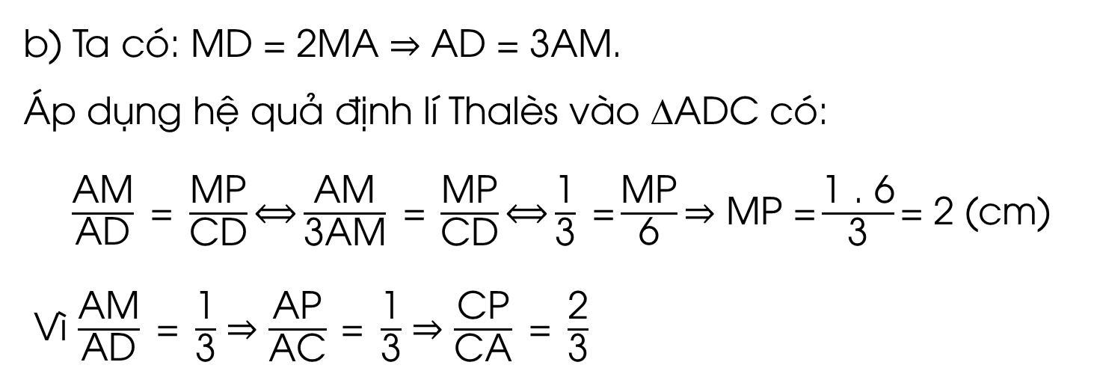
Giải
b) Ta có: $\text{MD} \text{=} \text{2}\text{MA}$ $\text{⇒}$ $\text{AD} \text{=} \text{3}\text{AM}$.
Áp dụng hệ quả định lí Thalès vào $\text{∆}\text{ADC}$ có:
$\frac{\text{AM}}{\text{AD}} \text{=} \frac{\text{MP}}{\text{CD}}\text{⟺}\frac{\text{AM}}{\text{3}\text{AM}} \text{=} \frac{\text{MP}}{\text{CD}}\text{⟺}\frac{\text{1}}{\text{3}} \text{=}\frac{\text{MP}}{\text{6}}\text{⇒} \text{MP} \text{=}\frac{\text{1 . 6}}{\text{3}}\text{=} \text{2}$ (cm)
Vì $\frac{\text{AM}}{\text{AD}} \text{=} \frac{\text{1}}{\text{3}}$ $\text{⇒}$ $\frac{\text{AP}}{\text{AC}} \text{=} \frac{\text{1}}{\text{3}}$ $\text{⇒}$ $\frac{\text{CP}}{\text{CA}} \text{=} \frac{\text{2}}{\text{3}}$

Slide 22
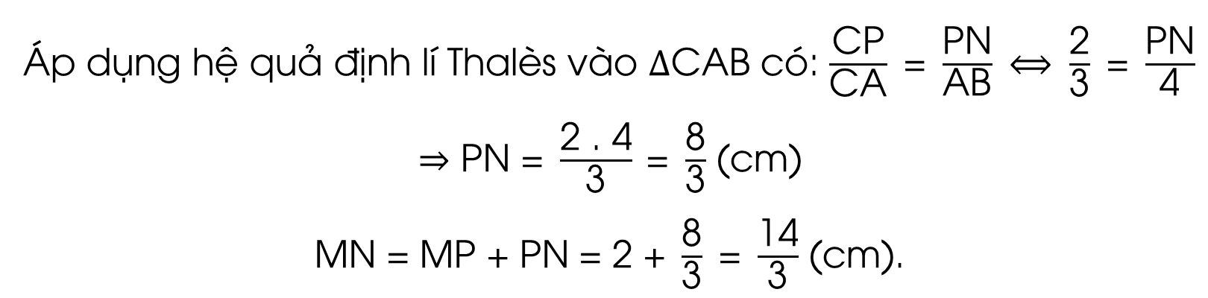
Giải
Áp dụng hệ quả định lí Thalès vào $∆\text{CAB}$ có: $\frac{\text{CP}}{\text{CA}} \text{=} \frac{\text{PN}}{\text{AB}} \text{⟺} \frac{\text{2}}{\text{3}} \text{=} \frac{\text{PN}}{\text{4}}$
$\text{⇒}$ $\text{PN} \text{=} \frac{\text{2 . 4}}{\text{3}} \text{=} \frac{\text{8}}{\text{3}}$ (cm)
$\text{MN} \text{=} \text{MP} \text{+} \text{PN} \text{=} \text{2} \text{+} \frac{\text{8}}{\text{3}} \text{=} \frac{\text{14}}{\text{3}}$ (cm).

Slide 23
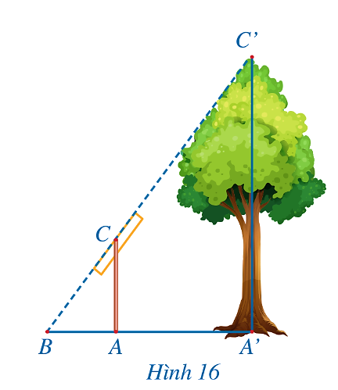
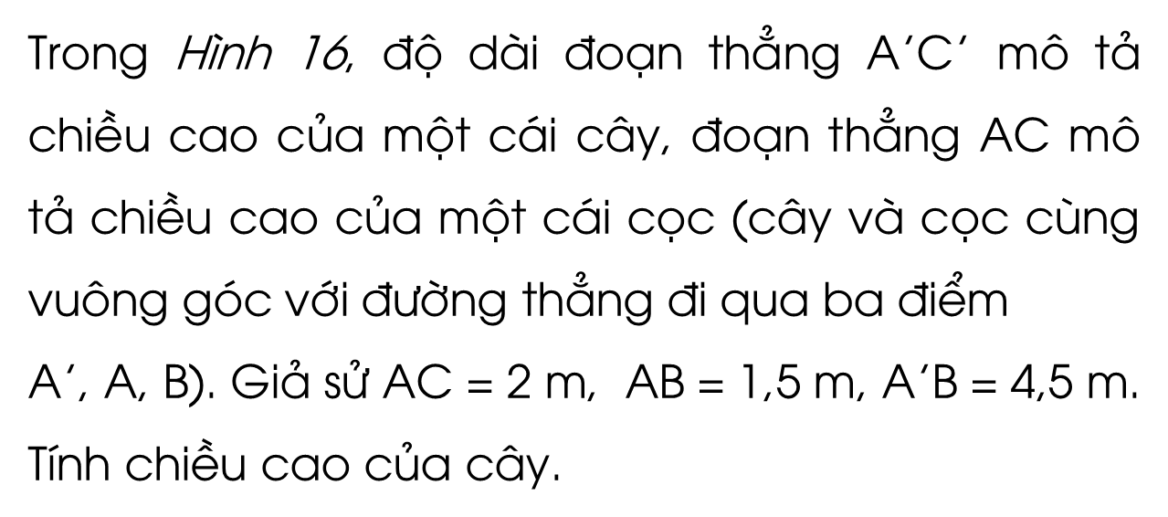
Bài 4 (SGK – tr.57)
Trong Hình 16, độ dài đoạn thẳng $\text{A}\text{’}\text{C}\text{’}$ mô tả chiều cao của một cái cây, đoạn thẳng $\text{AC}$ mô tả chiều cao của một cái cọc (cây và cọc cùng vuông góc với đường thẳng đi qua ba điểm
$\text{A}\text{’, }\text{A}\text{, }\text{B}$). Giả sử $\text{AC}\text{ = 2} \text{m}\text{, }\text{AB}\text{ = 1,5} \text{m}\text{, }\text{A}\text{’}\text{B}\text{ = 4,5 }\text{m}$. Tính chiều cao của cây.

Slide 24
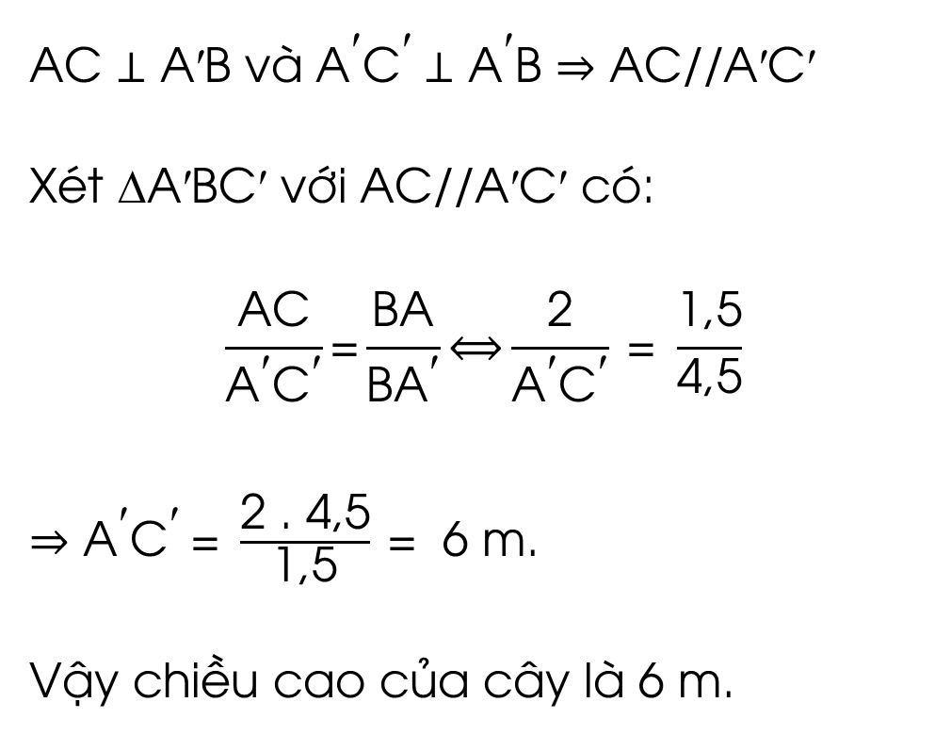
Giải
$\text{AC} \text{⊥} \text{A}\text{′}\text{B}$ và ${\text{A}}^{\text{′}}{\text{C}}^{\text{′}} \text{⊥} {\text{A}}^{\text{′}}\text{B} \text{⇒} \text{AC}\text{//}\text{A}\text{′}\text{C}\text{′}$
Xét $\text{∆}\text{A}\text{′}\text{BC}\text{′}$ với $\text{AC}\text{//}\text{A}\text{′}\text{C}\text{′}$ có:
$$\frac{\text{AC}}{{\text{A}}^{\text{′}}{\text{C}}^{\text{′}}}\text{=}\frac{\text{BA}}{\text{B}{\text{A}}^{\text{′}}}\text{⟺}\frac{\text{2}}{{\text{A}}^{\text{′}}{\text{C}}^{\text{′}}} \text{=} \frac{\text{1,5}}{\text{4,5}}$$
$\text{⇒}$ ${\text{A}}^{\text{′}}{\text{C}}^{\text{′}} \text{=} \frac{\text{2 . 4,5}}{\text{1}\text{,5}} \text{=} \text{6}$ m.
Vậy chi$\text{ề}\text{u} \text{cao} \text{c}\text{ủ}\text{a} \text{c}\text{â}\text{y} \text{l}\text{à }\text{6} \text{m}$.

Slide 25

Ghi nhớ kiến thức trong bài
Hoàn thành các bài tập trong SBT
Chuẩn bị trước
Bài 1: Định lí Thalès trong tam giác – Tiết 2

